Slide 1
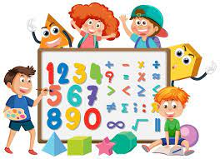
Lámina resumen N°1 ¿Qué aprendí?
Asignatura: Matemática Profesora: Verónica Oñate Flores Curso: 4º básico
Corporación Educacional Colegio “Sao Paulo” Placilla 333, Estación Central Unidad Técnico Pedagógica
En este tiempo repasamos lo siguiente:
Números: lectura y escritura del 0 a 1.000. Ej.235 doscientos veintitrés
Unidades, decenas, centenas: una cifra se compone de unidades(U), decenas (D), y centenas (C ) las unidades son del 1 al 9 , a partir del 10 comienzan las decenas y a partir del 99 comienzan las centenas:
786 = 7C + 8 D + 6U
173 = 3U + 7D + 1C
Comparación de números: cuando tienes dos cifras puedes comparar y saber cuál será mayor >, menor < o =, lo haces fijándote en el valor de cada dígito
CDU CDU
> 347 aquí 357 es mayor que (>) que 347 porque al comparar
las centenas son las mismas, la decena es mayor en 357 y
unidades son iguales.

Slide 2
¿Qué aprendí?
Adición y sustracción: primero ordenamos las cifras poniendo las unidades, decenas y centenas una debajo de la otra, luego adicionamos el digito de arriba con el de abajo , y en el caso de la sustracción al digito de arriba le quitamos lo de abajo, escribimos los resultados debajo cada unidad, decena y centena
656 + 132
CDU CDU 656 998 + 132 _ 535
724 463

Slide 3
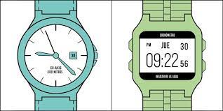
¿Qué aprendí?
Horas: en relojes digitales y análogos y a saber si la hora es AM o PM.
PESO: es la masa de un cuerpo, para saber de cuánto es esa masa usamos una balanza o pesa, podemos indicar el peso en gramos, kilos o kilogramos.

Slide 4
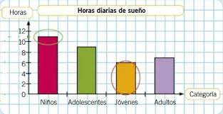
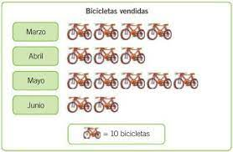
¿Qué aprendí?
Gráficos de barra, pictogramas: El gráfico de barras y el pictograma son dos formas de representar información y de ordenarla para que se pueda leer de una forma distinta y sea más rápido leer la información recogida.

